Slide 1

Англия в XVI — начале XVII в.
Д.з п. 11 прочитать. Стр. 114 Работаем с ИСТОЧНИКОМ
Прочитайте отрывок «Из речи Якова I в парламенте (1610)». Выполните задание и ответьте на вопрос письменно.
Сообщение по желанию: Оливер Кромвель, Вильгельм III Оранский.

Slide 2
Письменный опрос
1 вариант
2 вариант
1.Абсолютизм
2.Охарактеризуйте французский абсолютизм
3.В чем проявилась двойственность 16 века
4.Охарактеризуйте политику Генриха IV
1.Черты абсолютизма
2.Какие различия у дворян
3. Охарактеризуйте политику кардинала Ришелье
4.Охарактеризуйте политику Людовика XIV.

Slide 3
План
1. На пути к абсолютной монархии
2. Королевская реформация
3. Эпоха Елизаветы
4. Перемены в экономике и обществе
5 .Смена династии

Slide 4
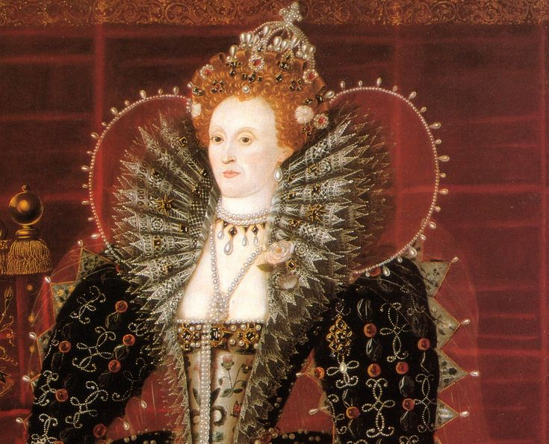
3 .Эпоха Елизаветы
Елизавета I (1558—1603)
Сложился культ королевы
В 1588 г. у британских берегов погибла Непобедимая армада
Обеспечила религиозный мир
Усилилась торговая и колониальная экспансия Англии. По инициативе и при личном участии Елизаветы был учреждён ряд торговых компаний, действовавших в Европе, России, Османской империи, Индии и Китае.
Основаны первые английские колонии в Америке

